Slide 1

Español para Viajar Spanish for Travel
Day 5

Slide 2
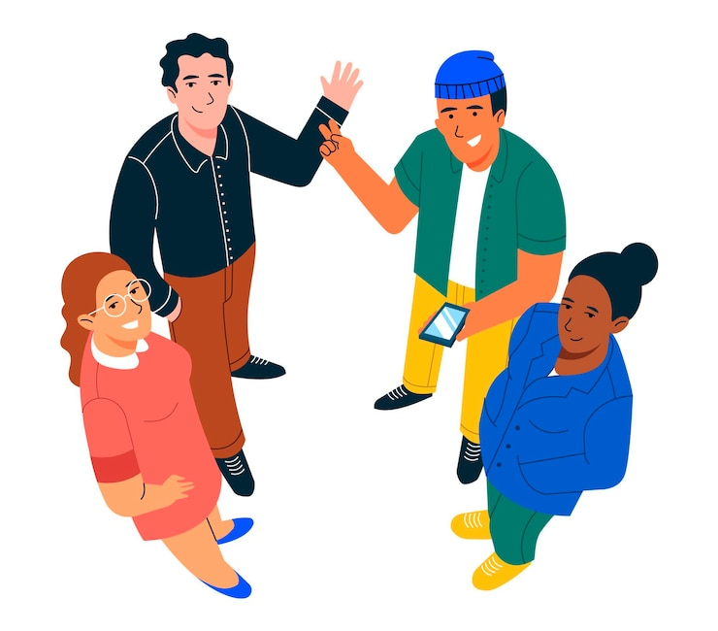
¡A romper el hielo! Icebreaker
Please tell us:
¿Cuánto cuesta la artesanía? How much does the handicraft cost?
Cuesta________________
veinte dólares con cincuenta centavos ($20.50)
noventa dólares con ochenta centavos ($90.80)
cuarenta dólares con trece centavos ($40.13)

Slide 3
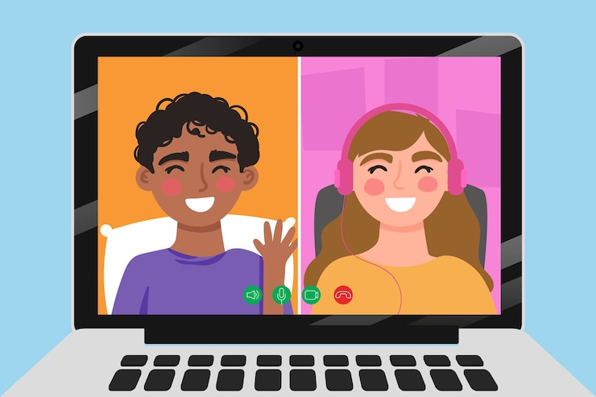
¡Vamos a Conversar!
Let’s go over the group conversation before we split into breakout rooms!

Slide 4
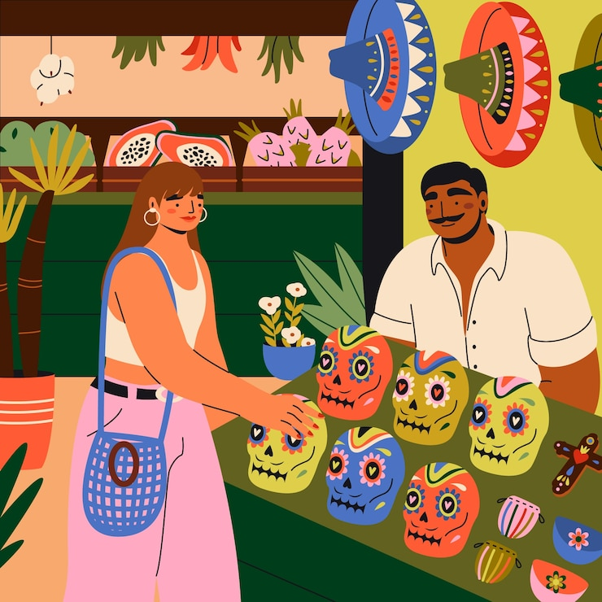
A: Hola, bienvenido/a. (Hello, welcome.) B: Hola. Muchas gracias. (Hello. Thank you very much.)
A: ¿Qué le gustaría comprar? (What would you like to buy?) B: Me gustaría comprar unos recuerditos. (I would like to buy some souvenirs.)
A: Perfecto. Tengo muchas artesanías. (Perfect. I have many handicrafts.) B: ¿Cuánto cuestan? (How much do they cost?)
A: Las artesanías grandes cuestan $40 (cuarenta dólares). (The large handicrafts cost $40 (forty dollars).) B: ¿Y cuánto cuestan las artesanías pequeñas? (And how much do the small handicrafts cost?)
A: Esas cuestan $25 (veinticinco dólares). (Those cost $25 (twenty-five dollars).) B: ¿Acepta tarjeta o solo efectivo? (Do you accept card or only cash?)
A: Solo aceptamos efectivo. (We only accept cash.) B: ¿Sabe dónde está el banco? (Do you know where the bank is?)
A: El banco está a la derecha del supermercado. (The bank is to the right of the supermarket.) B: ¿Y el cajero automático? (And the ATM?)
A: Está entre el mercado y la tienda. (It is between the market and the store.) B: Gracias. Quiero dos artesanías pequeñas y una grande. (Thank you. I want two small handicrafts and one large one.)
A: Perfecto. Aquí tiene. (Perfect. Here you go.) B: ¿Cuál es el total? (What is the total?)
A: Son $90 (noventa dólares). (It is $90 (ninety dollars).) B: Muchas gracias. Hasta la próxima. (Thank you very much. See you next time.)
A: Gracias a usted. Esperamos que vuelva. (Thank you. We hope you come back.)
Esperamos que vuelva. =
We hope you come back.

Slide 5
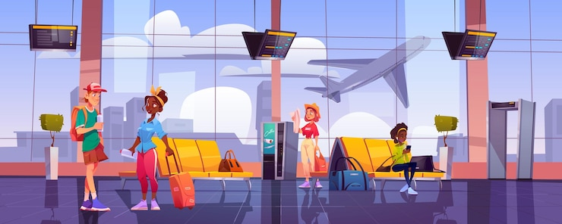
TRAVEL VOCABULARY

Slide 6
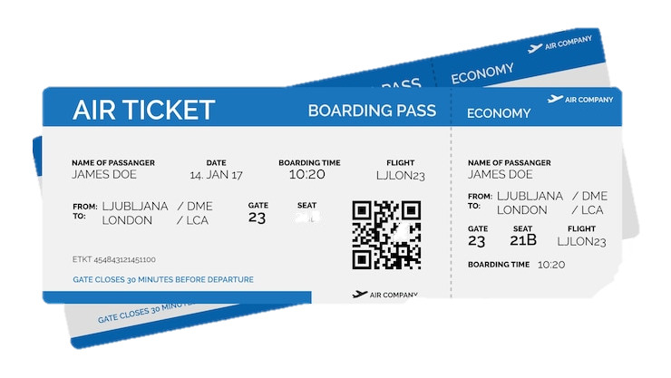

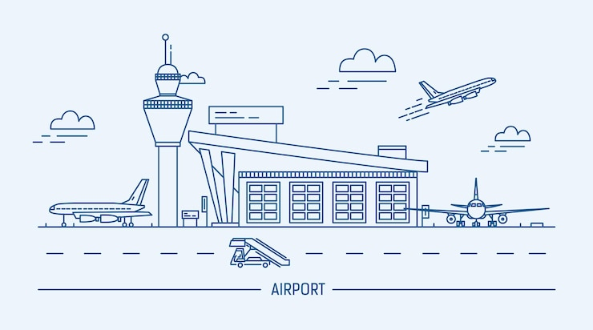

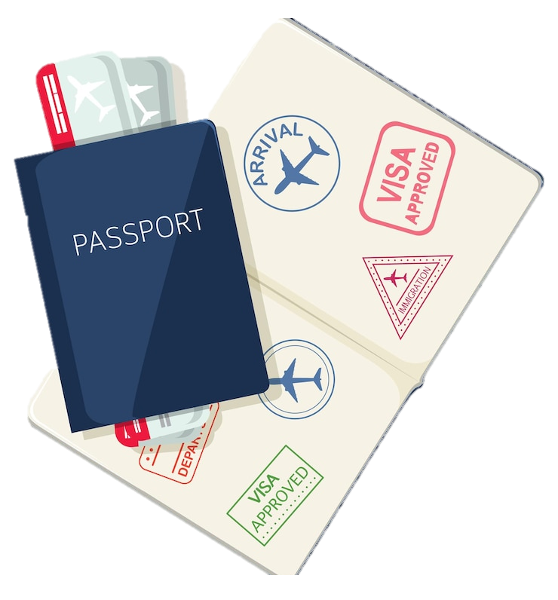
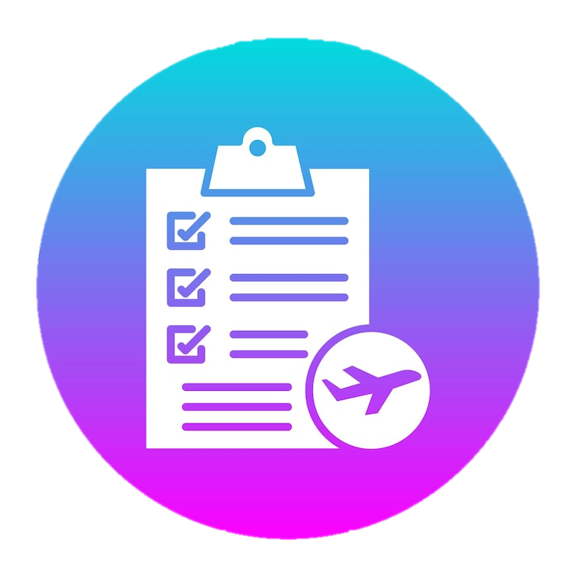
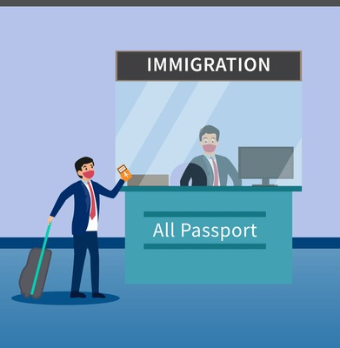
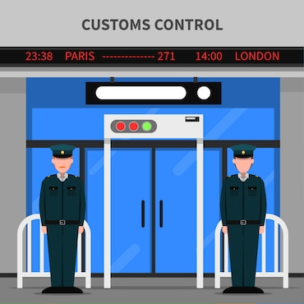

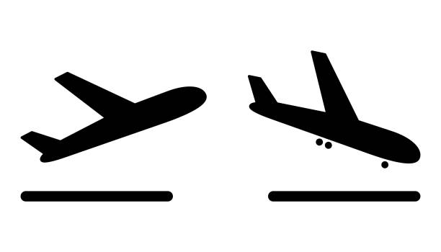
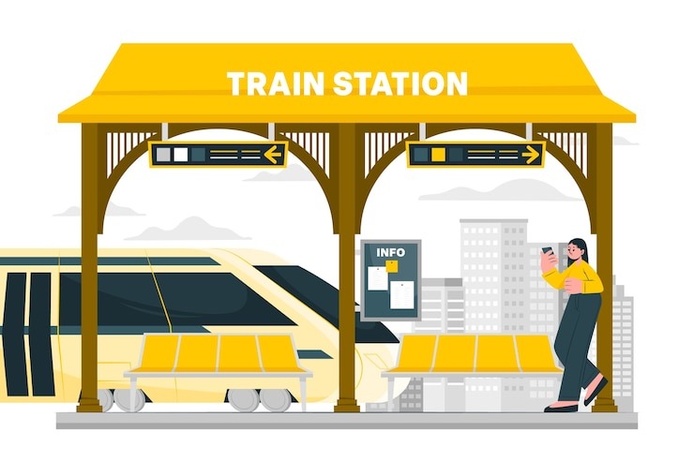
el itinerario | the itinerary
los documentos para viajar | the travel documents
el seguro de viaje | the travel insurance
el pasaporte | the passport
los boletos | the tickets
la aduana | customs
la migración | immigration
el aeropuerto | the airport
la aerolínea | the airline
la estación del tren | train station
despegar | to take off

Slide 7
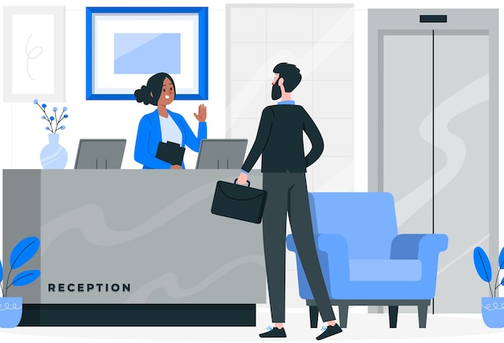
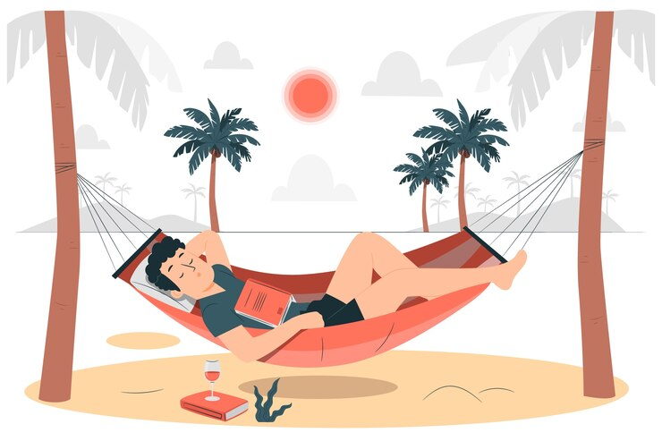

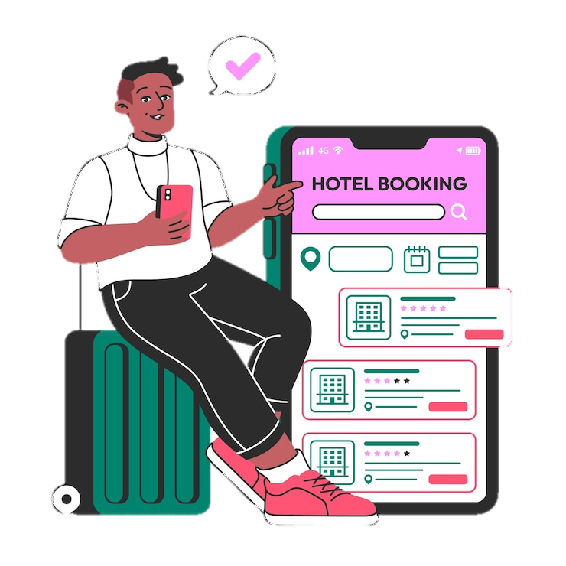
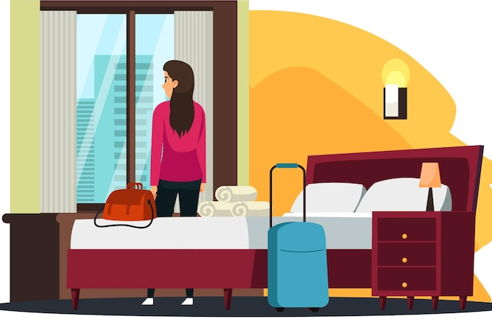
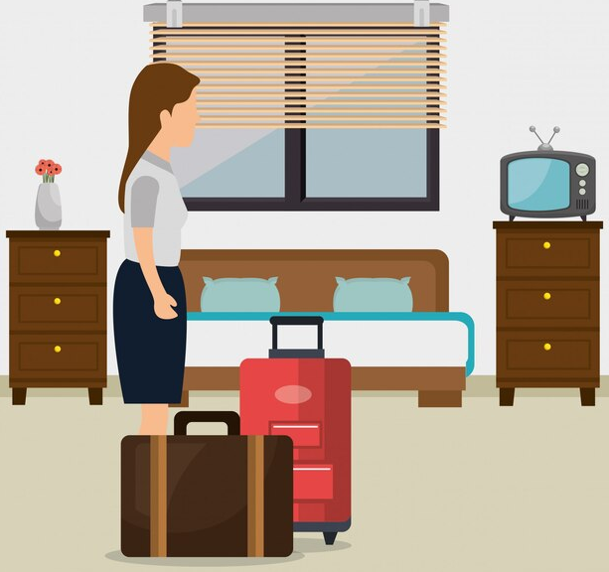

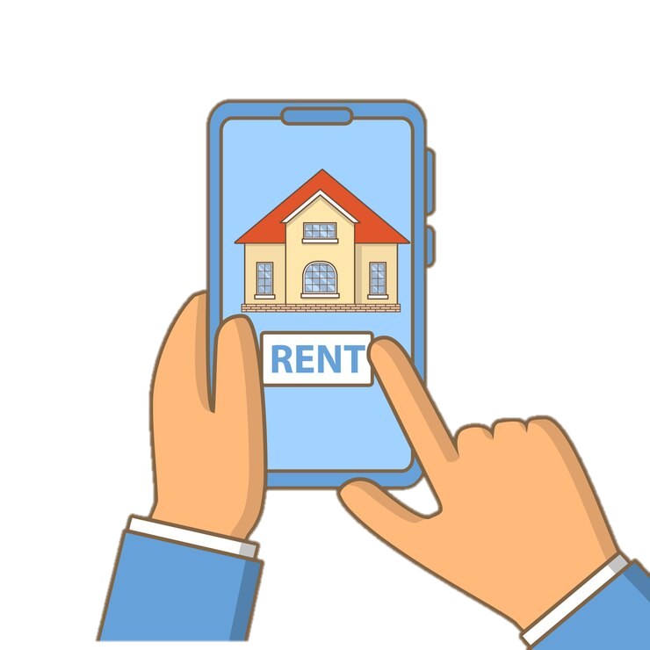

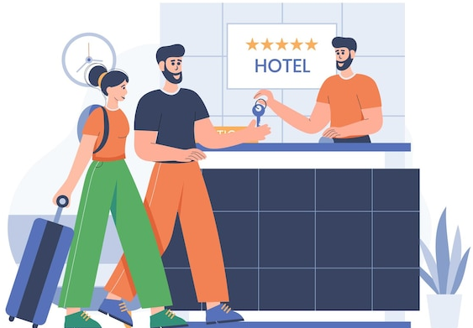
aterrizar | to land
el hotel/ el hostal | the hotel/ hostel
la reservación | the reservation
alojarse | to stay
hospedarse | to lodge/stay
alquilar | to rent
registrarse | to check in
retirarse | to check out
cancelar | to cancel
descansar | to rest/ relax
embarcar | to go onboard

Slide 8

¡PRACTIQUEMOS! Written practice.
Fill in the blanks with the correct Spanish answers. Use the chart from above for reference.

Slide 9
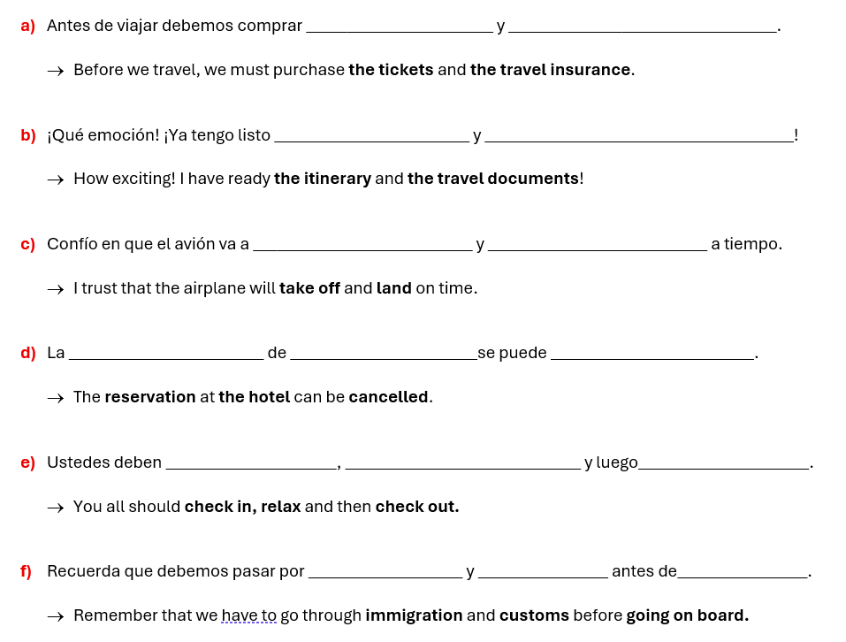
los boletos
el seguro de viaje
el itinerario
los documentos para viajar
despegar
aterrizar

Slide 10
reservación
el hotel
cancelar
registrarse
descansar
retirarse
migración
aduana
embarcar

Slide 11
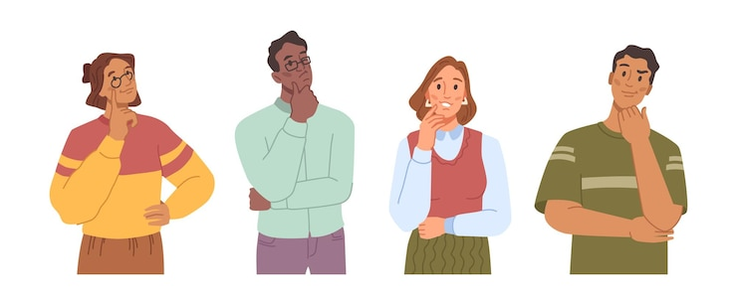
WHOLE CLASS ACTIVITY!
~ Empareja la palabra–MATCHING GAME!
Please, be prepared to share your answers in Spanish!
Notes:
Screen share the randomizer provided in your lesson plan.

Slide 12
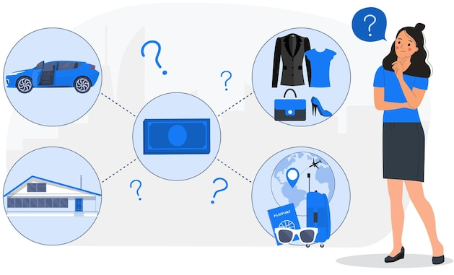
HANDY QUESTIONS

Slide 13
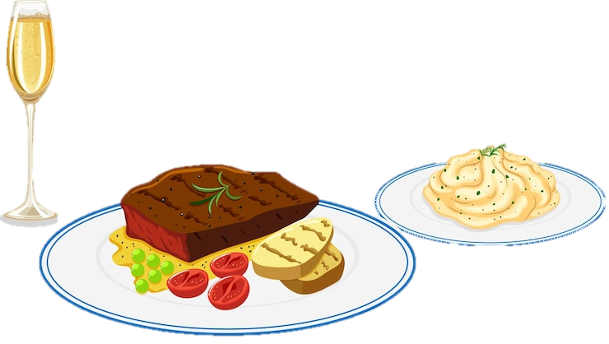
¿Cuánto cuesta el boleto? | How much does the ticket cost?
¿Cuándo vas a llegar al aeropuerto? | When are you going to arrive to the airport?
¿A dónde vamos para registrarnos? | Where do we go to check in?
¿Cuándo necesitamos retirarnos? | When do we need to check out?
¿Están listos para despegar? | Are you ready to take off?
¿Qué recomiendas para la cena? | What do you recommend for dinner?

Slide 14




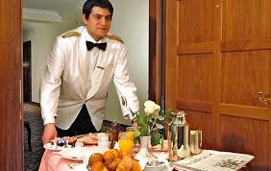
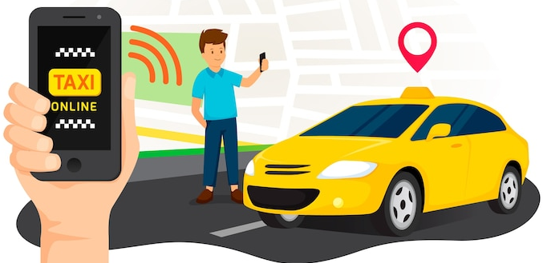
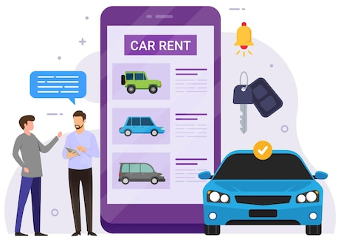
¿Necesitamos reservar una mesa en el restaurante del hotel? | Do we need to reserve a table in the hotel restaurant?
¿Tienen servicio al cuarto disponible? | Do you have room service available?
¿Debemos alquilar un auto o podemos usar un taxi? | Do we need to rent a car, or can we use a taxi?
¿Podría llamarme a un taxi? | Can you call me a cab?
¿A dónde se dirige? | Where are you going?
¿Puede darme otra toalla? | Can you give me another towel?
¿Cuál es la contraseña del WiFi? | What is the Wi-Fi password?

Slide 15
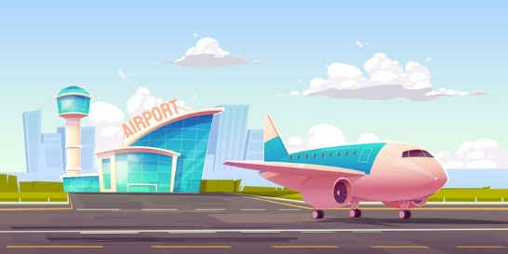
NOTA CULTURAL
¡Ya estoy en el aeropuerto! ¿Ahora qué?
-I have arrived at the airport! Now what?
Your teacher will share a useful video to show you the experience of arriving at Mexico City Airport—from the moment you step off the plane to the arrivals hall. Whether this is your first time traveling to another country or simply your first time in Mexico, this video will help you have a smoother and more seamless experience at the airport.

Slide 16
¡Vamos a Conversar!
Let’s go over the group conversation before we split into breakout rooms!

Slide 17
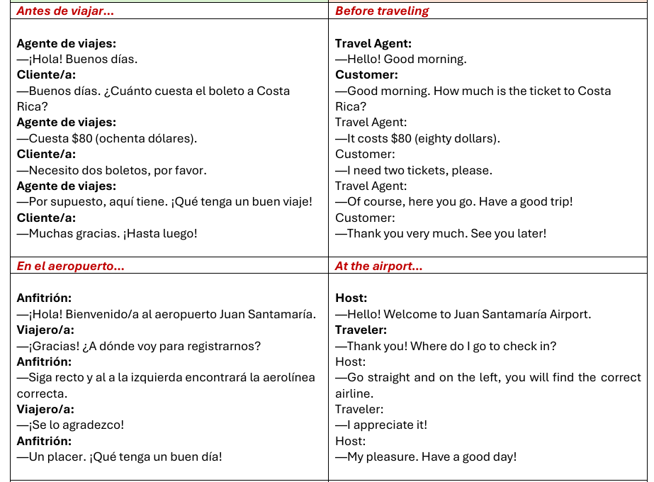
#1
#2

Slide 18
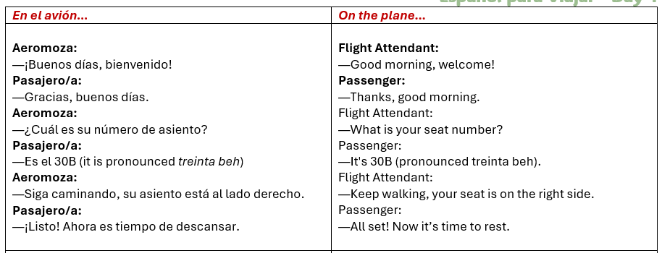
#3

Slide 19
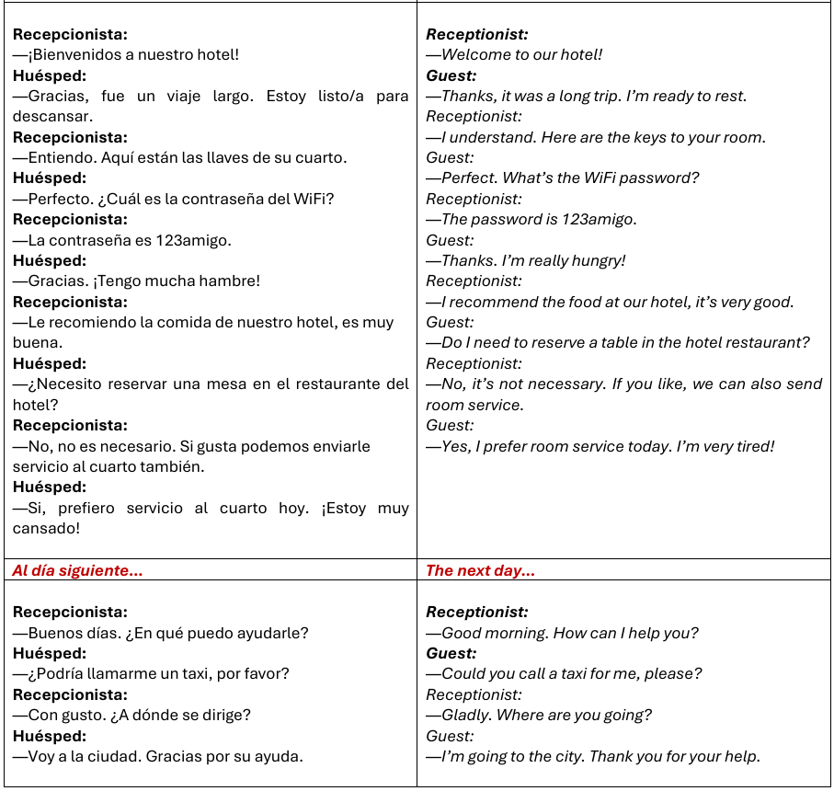
#4
#5

Slide 20
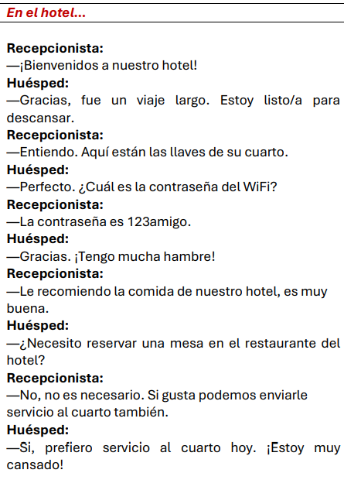
Before travelling…
In the airplane…
At the hotel…
#1
#3
#4
At the airport…
The next day…
#2
#5

Slide 21

¡Hasta la vista!
¡Hasta pronto!
¡Cuídate!
¡adiós!
¡Nos vemos!
¡Que te vaya bien!
¡Hasta la próxima!

